Slide 1







Slide 2



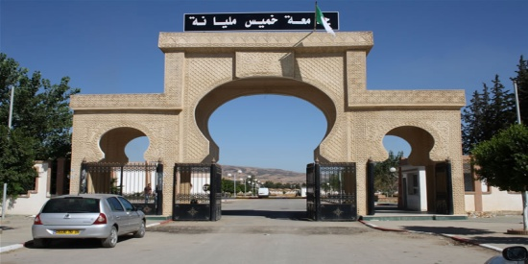
République Algérienne Démocratique et Populaire
Ministère de l’Enseignement Supérieur et de la Recherche Scientifique
Université Djilali Bounaama Khemis Miliana
L’analyse de Fourier, Temps-fréquence, Temps-échelle:
étude et réalisation
d’une interface didactique sous Matlab
Réalisé par :
Mr.Mersaoui Abderrezzaq
Mlle. Sellami Samiha
Encadré par :
Mr. Benrebaya Mohamed

Slide 3
PLAN DE TRAVAIL
Introduction
Analyse de fourier
Analyse temps-fréquence
Analyse temps -echelle
Réalisation d’une interface graphique sous MATLAB
Conclusion

Slide 4

Introduction
First Page :
Le Traitement du signal est la discipline qui développe et étudie les techniques de traitement d’analyse et d’interprétation des signaux. Les Signaux à traiter peuvent provenir de sources très diverses, mais la plupart sont des signaux électriques ou devenues électriques (microphones, capteur thermiques, optiques, pression, vitesse, accélération, et en général de toutes grandeurs physiques et chimiques) .
Dans ce travail, nous consistons en premier temps de faire une recherche bibliographique scientifique sur les différents outils proposées de l’analyse de Fourier, temps – fréquence et temps – échelle puis implémenter ces techniques sous Matlab et finalement réalisation d’une interface graphique didactique.
1

Slide 5



1.Analyse de Fourier
1-1. Série de Fourier
On obtient le développement en série de Fourier (DSF) du signal sous trois expressions :
On appelle série trigonométrique toute série dont le terme général est de la forme :
A0 : est appelé la valeur moyenne, An et Bn sont des coefficients de cette série.
l’expression de série de Fourier en forme polaire est :
1-1-1. Forme trigonométrique
1-1-2.Forme polaire

Slide 6



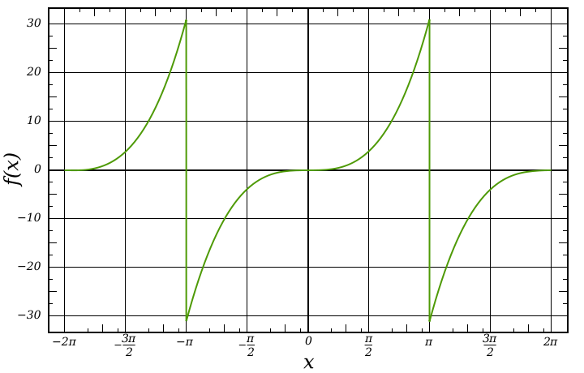

l’expression de série de Fourier en forme exponentielle est :
Example:
1-1-3.Forme exponentielle :
Représentation de fonction
3

Slide 7

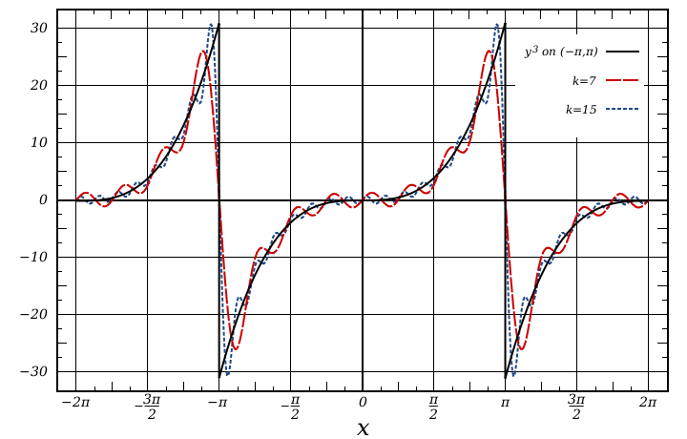
l'approximation de série de Fourier de est la suivante:
Représentation de serie de fourier de
4

Slide 8
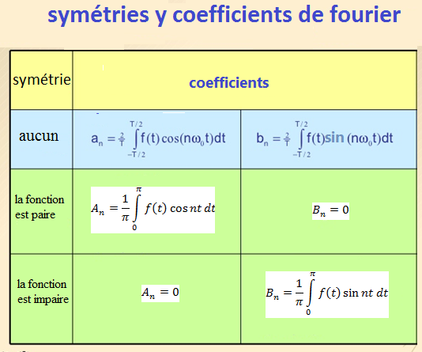
Tableau de comparaison entre fonction paire et impaire
5

Slide 9
1-2. Transformée de Fourier (TF)
Quand T tend vers l’infini, la définition de la série de Fourier tend vers la transformée de Fourier ci-dessous (i²= - 1) :
Avec la pulsation :

Slide 10
1-2-1. Quelques propriétés de TF
1.TF est linéaire:
2. TF[produit de convolution] = produit et inversement :
3. Dualité de TF et TF⁻¹ (on permute t et f, et on fait apparaître –f )

Slide 11
1-2-2. Quelques transformées de Fourier
La transformée de l’impulsion de Dirac est la fonction unité :
La transformée d’un peigne de Dirac est un peigne de Dirac
Peigne de Dirac
Impulsion de Dirac

Slide 12
la transformée du cosinus est constituée de deux raies :
La transformée d’un rectangle est un sinus cardinal
La fonction rectangle

Slide 13

1-3. Transformée de Fourier Temps Discret (TFTD)
Série de Fourier
Signaux périodiques
Période N
Puissance Finie
Somme finie de N exponentielles complexes reliées harmoniquement
Spectre discret et périodique
x[n]
X _{k}
...
...
1
0
N
2N
0
N
k
Transformée de Fourier Inverse
(Synthèse)
Transformée de Fourier
Signaux apériodiques
Période N 
Energie Finie
Intégrale sur une période
d ’exponentielles complexes
Spectre continu et périodique
x[n]
X(e^{j})
0
N
n
0
2π
⬥
Transformée de Fourier Directe (Analyse)

Slide 14
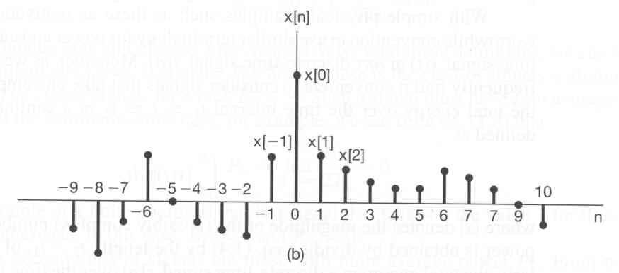
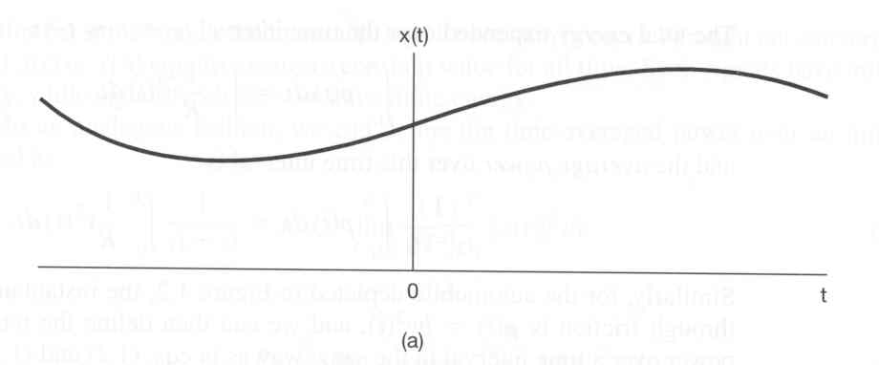
Exemples: a) d ’un signal continu x(t) b) d ’un signal discret x[n]:
Remarques:
x[n] n ’est défini que pour des valeurs entières de n.
x[n] : signal Temps Discret ou séquence Temps Discret.
2 types de signaux discrets:
Signaux représentant un phénomène dont la variable indépendante est discrète
b) Signaux provenant d ’une opération d ’échantillonnage:
x[n] représente les échantillons successifs d ’un phénomène pour lequel la variable indépendante est continue (niveau quantifié ou non...)
Notes:
Un signal Temps Discret x[n] peut représenter un phénomène pour lequel la variable indépendante est discrète de manière inhérente: données démographiques…
Une autre catégorie de signaux Temps Discret provient de l ’échantillonnage de signaux Temps continu. Dans ce cas, le signal x[n]représente les échantillons successif d ’un phénomène sous-jacent pour lequel la variable indépendante est continue.
A notre époque, les traitements numériques ont supplante les traitement analogiques grace aux performances des processeurs numériquesen terme de rapidité,de puissance de calculs et de flexibilité...
Les systèmes numériques sont présents dans de treès nombreux equipements allant du pilotage automatique d'un avion à un système numérique audio. De tels systèmes necessite l'utilisation de sequences temps-discret representant des versions echantillonnées des signaux temps-continu (ex: position d'une avion, vitesse , voix...

Slide 15
1-3-1. Propriétés de la TF Temps Discret
Périodicité
Linéarité
Inversion temporelle
Décalage
Dérivation

Slide 16
2.Analyse Temps-Fréquence
Les signaux non-stationnaires ont par définition un contenu spectral qui évolue au
cours du temps.
L’objectif de l’analyse temps-fréquence est l’étude de ce type de signaux.
l’étude de la non-stationnarité et de ses outils d’analyse est abordée à travers
quatre thèmes : la fréquence instantanée,
le principe d’incertidue, le spectrogramme et la distribution de Wigner-Ville.
L'idée est d'analyser le signal segment par segment (ou fenêtre par fenêtre).
La longueur de ce segment est constante et doit être telle que la portion de signal
fenêtré soit stationnaire. Alors, la TF de chaque portion de signal fenêtré est
2-1. Transformée de Fourier à Court Terme (STFT)
13

Slide 17

calculée comme suit (le centre de la fenêtre étant placée au temps ):
Où w(t) est la fenêtre de largeur T et centrée en τ qui permet d'extraire une portion de
signal .
w* dénote le complexe conjugué de w .
Le résultat obtenu correspond donc à une représentation temps-fréquence du signal.
Le rôle de la fenêtre w(t) est de découper un voisinage de longueur L du point t,
dans lequel . le contenu fréquentiel est analysé. Malgré son aspect simplement intuitif,
cette transformation est bijective(donc inversible), et contient en conséquence toute
l’information du signal.
14

Slide 18




est réelle même si x(t) est complexe.
Décalages:
en temps :
en fréquence :
Marginales :
2-1-1. Propriétés de la TF à Court Terme
15

Slide 19
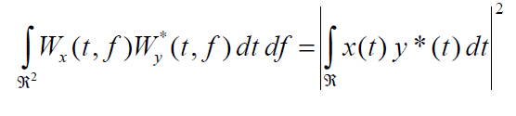
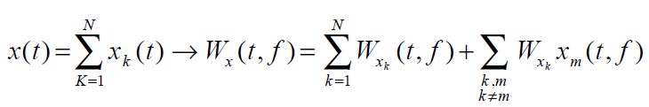

Convolution et produit:
(Convolution en temps).
(Convolution en fréquence).
Formule de MOYAL :
Non linéarité :

Slide 20


En 1946, Gabor a proposé une représentation bidimensionnelle temps-fréquence, obtenue par une décomposition du signal x(t) sur un ensemble de fonctions élémentaires qui occupent la même surface minimale dans le plan temps-fréquence. Il a proposé une surface qui minimise l’inégalité d’Heisenberg-Gabor, et, par conséquent, les fonctions élémentaires sont données par la fonction de Gauss :
Dans ce cas, le principe d’incertitude s’écrit :
Où 1/4π représente la limite de l’inégalité d’Heisenberg-Gabor.
2-2. Transformée de Gabor
17

Slide 21
La plupart des signaux ne sont pas stationnaires, et l’essentiel de l’information qu’ils
contiennent réside dans ce non stationnarité. L’analyse de Fourier propose une
approche globale du signal .
Toute notion temporelle dans l’espace de Fourier (espace fréquentiel) disparaît. Il faut
trouver une transformation qui nous renseigne sur le contenu fréquentiel tout en
préservant la localisation afin d’obtenir une représentation temps / fréquence.
Plusieurs solutions ont été proposées.
C’est dans ce contexte qu’intervient la transformée en Ondelettes qui propose une
solution de compromis entre la résolution temporelle et la résolution fréquentielle
3.Analyse Temps-Echelle
18

Slide 22


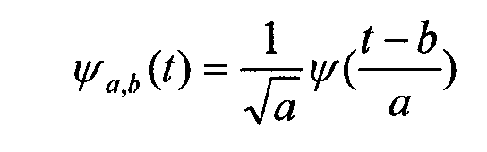

Un Ondelette mère est une fonction f de base que l’on va translater et dilater pour recouvrir le plan temps fréquences et analyser le signal
On peut définir la transformée en Ondelette d’un signal comme une projection sur la base des fonctions Ondelettes
Dans cette expression, a est le facteur d’échelle, b est le paramètre de translation. En posant :
Où sont une famille d’Ondelettes analysantes générales à partir d’une Ondelette « mère » par dilatation (facteur a) et translation (paramètre b).
3-1. Définition de la transformée d’Ondelette :
19

Slide 23
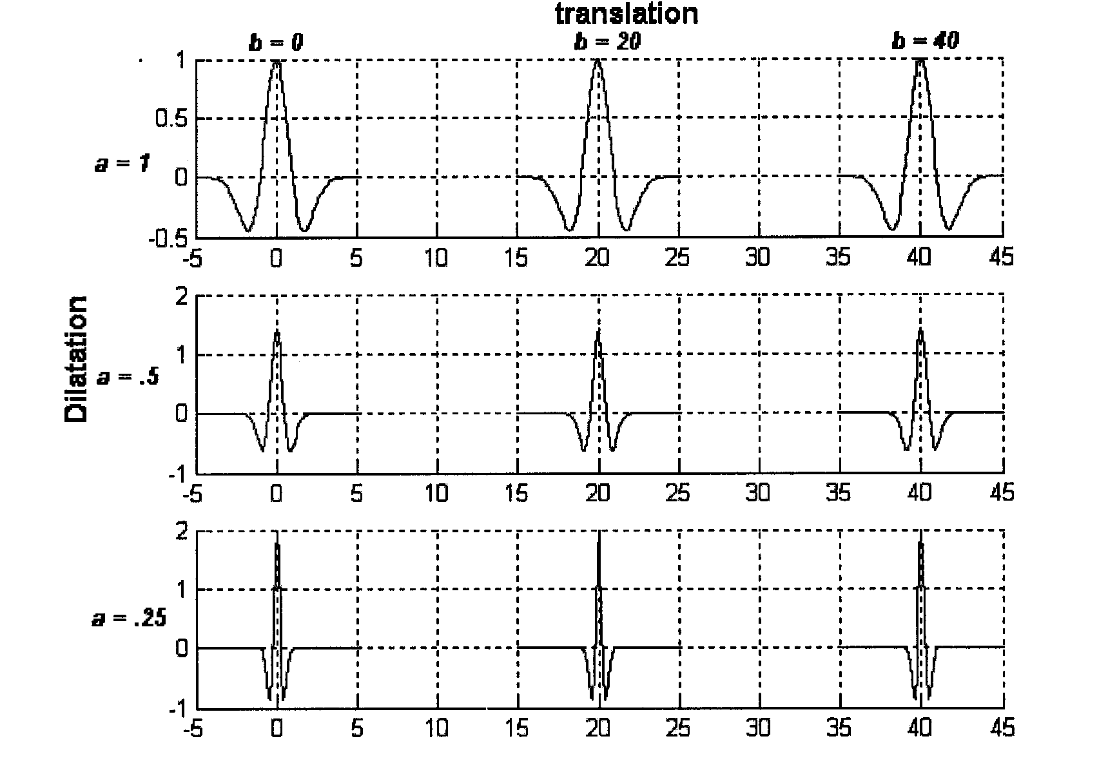
Translation et dilatation des ondelettes
20

Slide 24
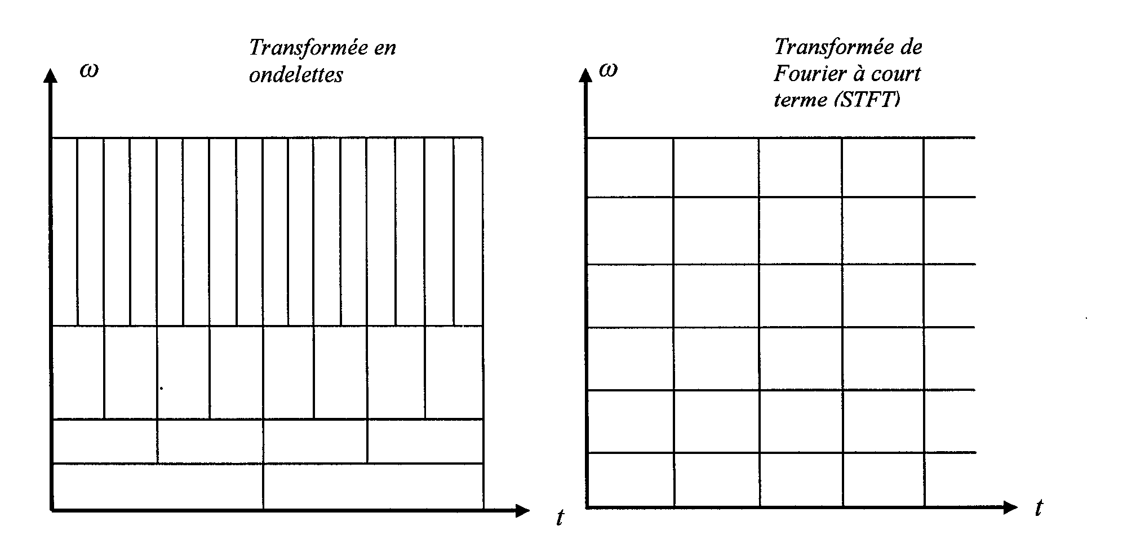
21

Slide 25
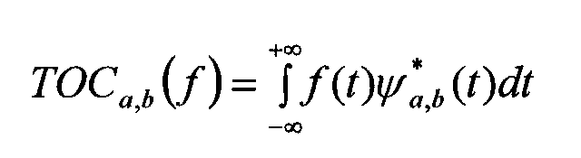
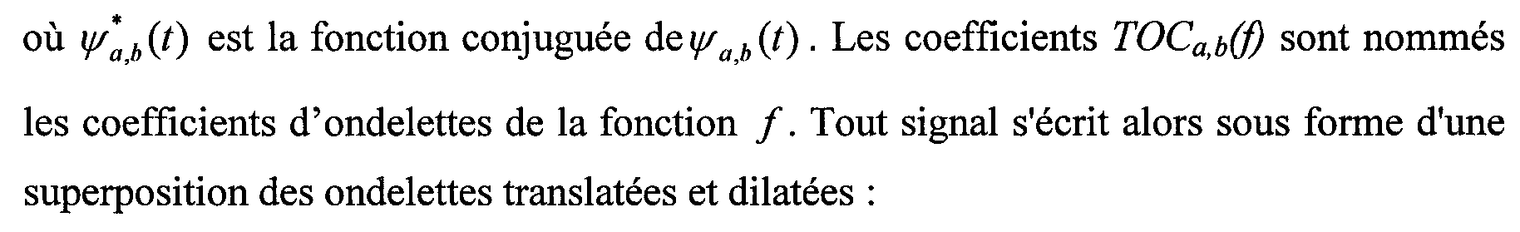
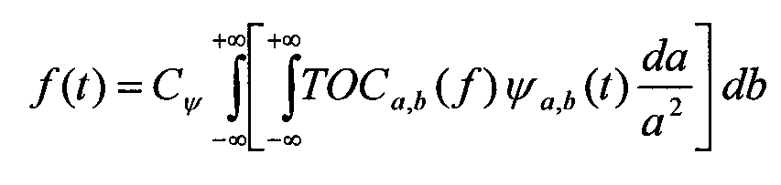
3-2. Transformée en Ondelettes Continue (CWT)
22

Slide 26
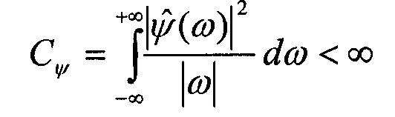

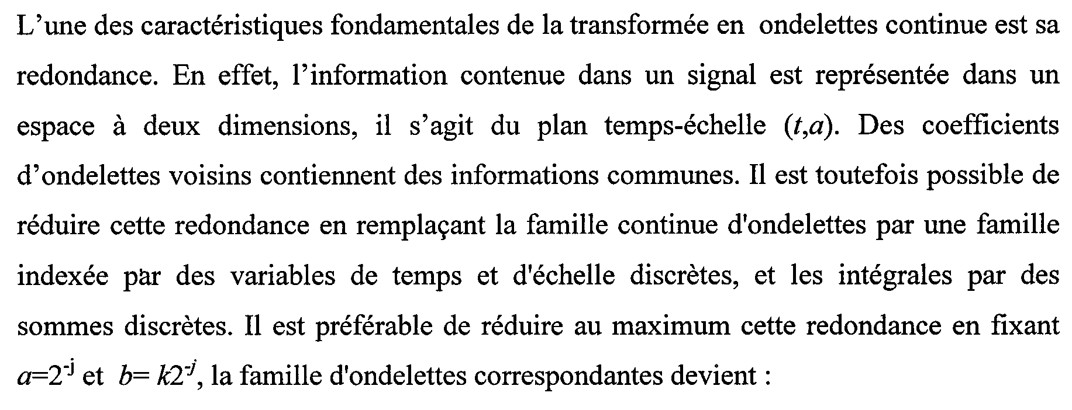
3-3. Transformée en Ondelettes Discrète (TOD)
23

Slide 27
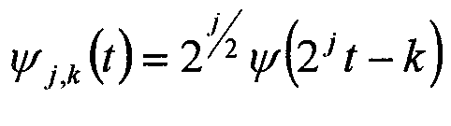
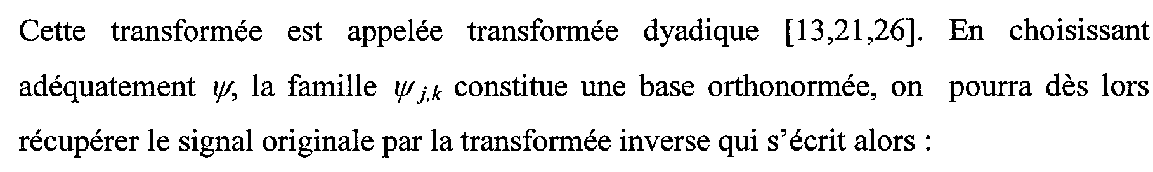



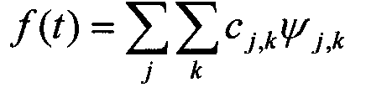

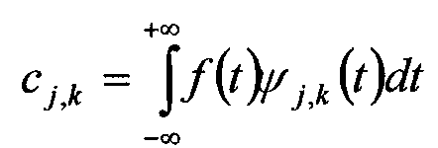
24

Slide 28

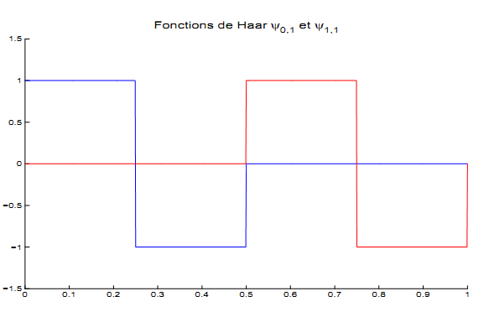
3-4. Différent Type d’Ondelettes
La fonction échelle et la fonction d’Ondelette sont données par :
Ondelette de Haar
Ondelettes de Haar
25

Slide 29



La fonction échelle est de types , on peut considérer que c’est le duale de la fonction
de Haar. Les fonctions d’échelle et d’Ondelette s’écrivent donc :
Les B Spline sont construites par auto convolution de la fonction boite noté :
Ondelette de Littlewood Paley
Ondelette Splines
26

Slide 30
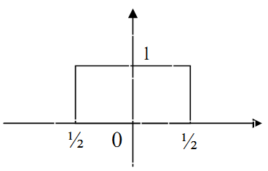

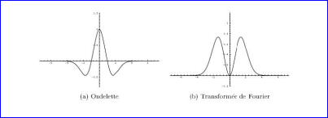
Le chapeau mexicain , Ondelette réelle qui doit son nom à sa forme, est construite à
partir de la dérivée seconde de la gaussienne :
Représentation La Fonction Boite .
Chapeau Mexicain
Ondelette Chapeau Mexicain et module de sa transformée de Fourier
27

Slide 31
3-5. Avantage l’analyse en Ondelettes :
Le fait que la transformée utilise des fonctions bien localisées dans le plan Temps-Fréquence lui donne beaucoup d’avantages :
La Résolution en fréquence de la transformée dépend du facteur de dilatation a par le principe d’Heisenberg, on peut donc choisir arbitrairement celle-ci suivant ce que l’on désire analyser.
Pour les signaux physiques présentant des variations très rapides, des sauts, des marches, bref des discontinuités ; l’analyse en Ondelettes est adaptée car l’Ondelette va détecter ces variations et analyser celle-ci cette particularité rend l’analyse en Ondelettes complémentaire à l’analyse de fourier. En effet, avec l’analyse de Fourier, les discontinuités d’un signal ne sont pas facilement analysables, car les coefficients des fréquences correspondances sont étalés dans toute la transformée.
La localisation en temps est précieuse pour nombre d’application.
La transformée en Ondelette peut représenter complètement et efficacement un signal quelconque en peu de coefficients .
28

Slide 32
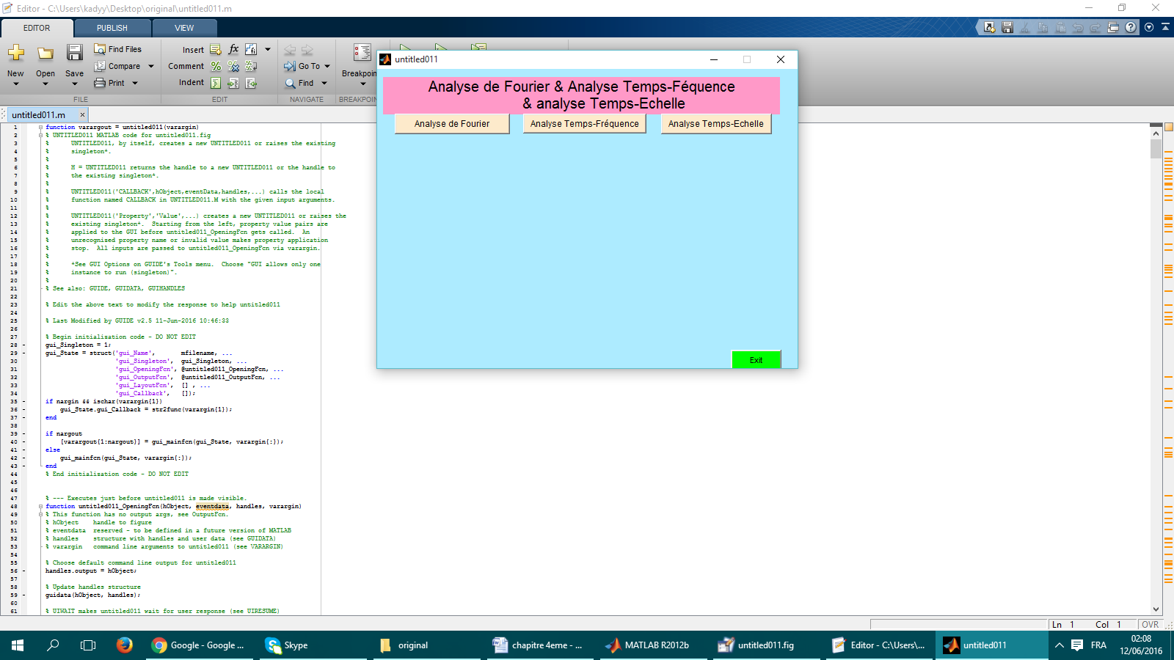
4.Représentation de l’interface grahique
4-1. Logiciel MATLAB
Le logiciel Matlab est un outil informatique destiné à tous domaine de recherche qui nécessite des calculs de haut et bas niveau.
Représentation de l’interface graphique.
29

Slide 33
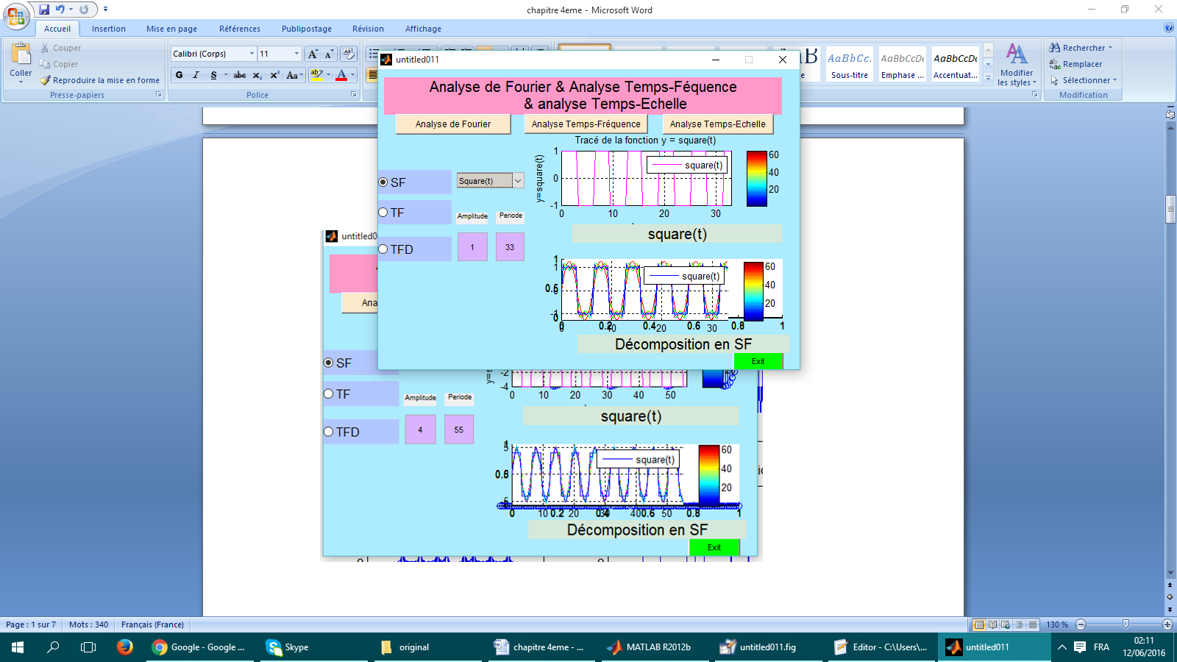
4-2. Décomposition en SF d’un signal périodique
Dans cette fenêtre nous pouvons choisir en premier temps le type du signal
(carré, sinusoïdale, triangulaire….) , puis sa période et son amplitude.
La figure précédente montre un exemple de décomposition en SF
d’un signal périodique (signal carrée (y=square(t)) et sa décomposition en SF),
Représentation un signal carrée et sa décomposition en SF.
30

Slide 34
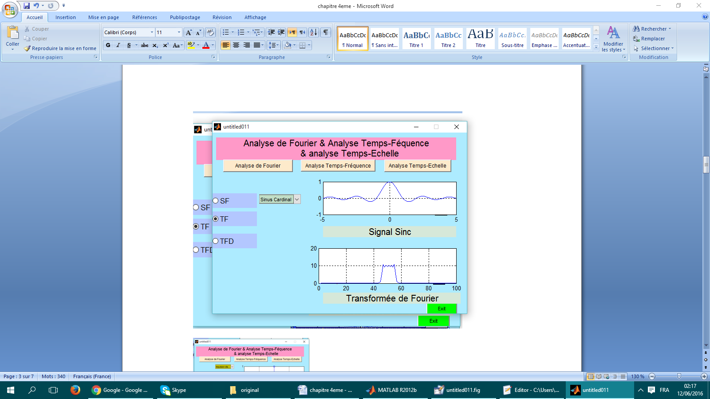
4-3. TF d’un signal sinus cardinal
Nous pouvons calculer de la même manière la Transformé de Fourier d’un signal
apériodique choisi à partir d’une liste prédéfinie.
Représentation un signal sinus cardinal et sa TF
31

Slide 35
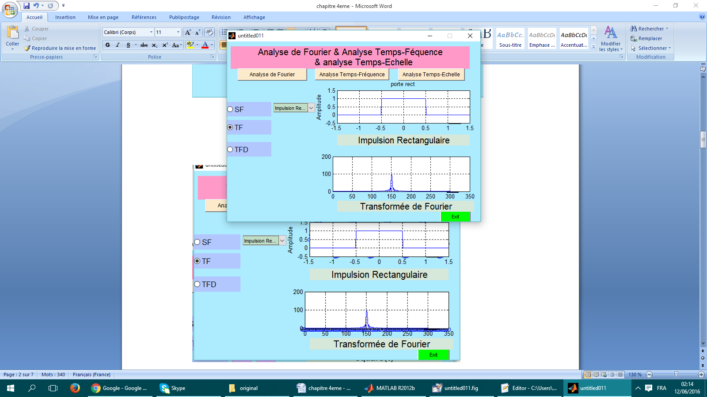
4-4. Représentation un signal impulsion rectangulaire et sa TF
La Fig ci-dessous représente la TF d’un signal impulsion rectangulaire
à temps continue:
Représentation un signal impulsion rectangulaire et sa TF
32

Slide 36
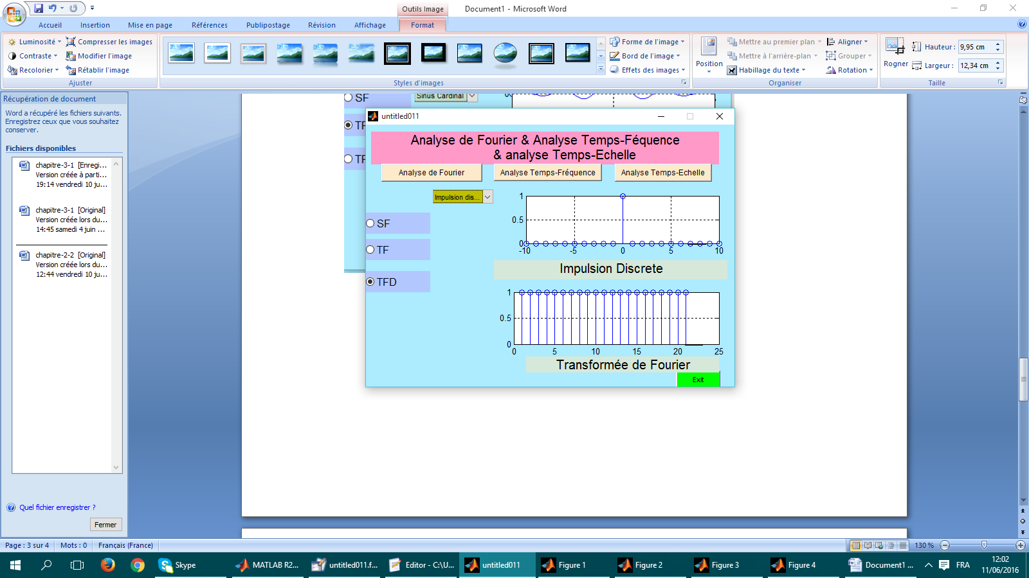
4-5. TFD d’impulsion de Dirac
Cette fenêtre représente une impulsion unité à temps discret et sa TFD
Représentation une impulsion de Dirac temps discret et sa TFD.
33

Slide 37
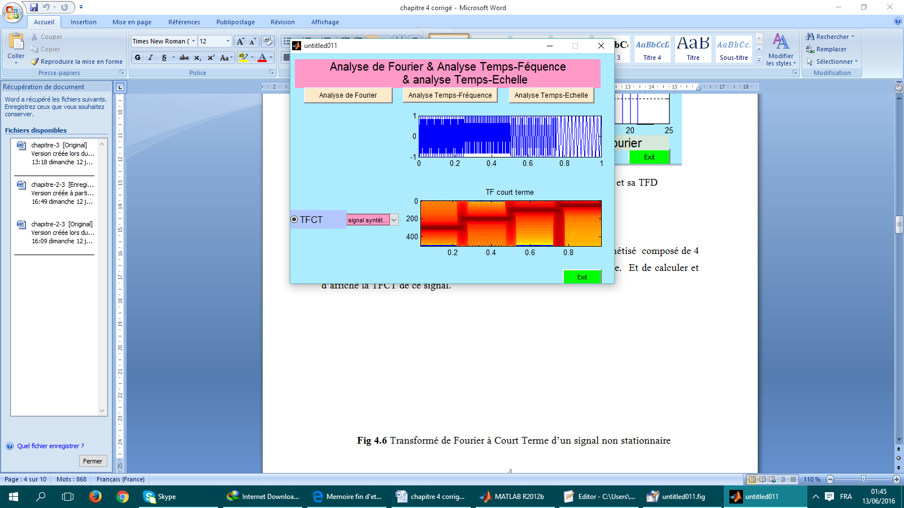
4-6. TF à Court Terme (TFCT)
Cette fenêtre permet d’afficher un signal non stationnaire synthétisé composé
de 4 tranches du temps, chaque tranche possède une fréquence différente.
Et de calculer et d’affiche la TFCT de ce signal.
Transformé de Fourier à Court Terme d’un signal non stationnaire.
34

Slide 38
4-7. Choix de la fenêtre pour TFCT
Une fenêtre est idéale si elle donne une bonne localisation (concentration) en temps et en fréquence, qui est impossible d’après le théorème d’incertitude d’HESSINBERG, l’exemple suivant montre ce problème.
Cette propriété de localisation temps-fréquence est limitée par la largeur de la fenêtre, donc l’augmentation de largeur de la fenêtre implique une augmentation de la résolution fréquentielle et diminution de la résolution temporelle .
localisation temporelle et fréquentielle.
35

Slide 39
4-8. Comparaison entre la TF classique et la TF à court terme
soient deux signaux suivants (à gauche) un signal non stationnaire et ( à droite)
un signal stationnaire. Leurs TF classiques sont identiques, mais leurs TFCT
permettent de les distingués puisqu’elles mettent en évidence les fréquences
dominantes relatives a chaque période de temps.
Comparaison entre la TF classique et la TF à court terme.
36

Slide 40
4-9. TFCT d’un signal de type chirp (y(t) =sin(3^{t}))
un chirp est un signal modulé en fréquence, de la forme f(t)=a(t)sin(φ(t))
TFCT d’un signal chirp.
37

Slide 41
4-10. Signal sonore
La figure suivante montre un signal sonore sous format wave
(bird.wav) à gauche et sa TFCT a droite
TFCT d’un signal sonore.
38

Slide 42
Conclusion
La description fréquentielle, en fournissant un complément d’information à la seule description temporelle.
L'inconvénient de cette procédure, outre sa faible résolution conjointe temps / fréquence, est que la taille de la fenêtre est constante.
L'analyse en Ondelette vise à apporter une solution à ce problème en décomposant le signal sur une base de signaux élémentaires (les fameuses Ondelettes) obtenus par dilatation et décalage d'une Ondelette de base.
39

Slide 43


Merci pour votre attention

